Slide 1
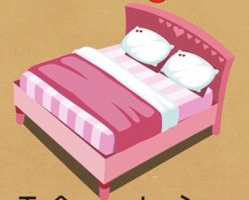
BÀI TẬP CHỮ CÁI “ g ”
Cái gối trên giường
Cái …ối trên …iường

Slide 2
BÀI TẬP CHỮ CÁI “ g ”
Cô gái soi gương
Cô …ái soi ...ương

Slide 3
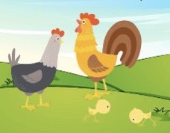
BÀI TẬP CHỮ CÁI “ g ”
Đàn gà trong sân
Đàn …à tron… sân

Slide 4
BÀI TẬP CHỮ CÁI “ g ”
Cái ghế bằng gỗ
Cái …hế bằn… …ỗ

Slide 5
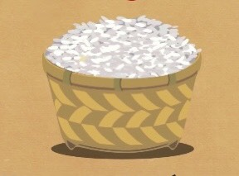
BÀI TẬP CHỮ CÁI “ g ”
Hạt gạo trong thúng
Hạt …ạo trong… thún…

Slide 6
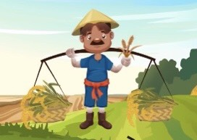
BÀI TẬP CHỮ CÁI “ g ”
Gánh lúa trên đồng
…ánh lúa trên đồn…

Slide 7
GÁNH GÁNH GỒNG GỒNG
(tìm chữ cái “g”)
Một phần cho mẹ
Một phần cho cha
Một phần cho bà
Một phần cho chị
Một phần cho anh
Ta chạy cho nhanh
Về xây nhà bếp
Nấu nồi cơm nếp…
Gánh gánh gồng gồng
Gánh sông gánh núi
Gánh củi gánh cành
Ta chạy cho nhanh
Về xây nhà bếp
Nấu nồi cơm nếp
Chia ra năm phần.

Slide 8
Bài thơ:
EM YÊU
NHÀ EM
(tìm chữ cái “g”)
Chẳng đâu bằng chính nhà em
Có đàn chim sẻ bên thềm líu lo
Có nàng gà mái hoa mơ
Cục ta, cục tác khi vừa đẻ xong
Có bà chuối mật lưng ong
Có ông ngô bắp râu hồng như tơ
Có ao muống với cá cờ
Em là chị tấm đợi chờ bống lên
Có đầm ngào ngạt hương sen
Ếch con học nhạc, dế mèn làm thơ
Dù đi xa thật là xa
Chẳng đâu vui được như hà của em.

Slide 9
CÁI BỐNG LÀ CÁI BỐNG BANG
(điền khuyết)
Cái bốn... là cái bốn... ban...
Khéo sẩy khéo sàn... cho mẹ nấu cơm
Mẹ bốn...đi chợ đườn... trơn
Bốn... ra ...ánh đỡ chạy cơn mưa rào.

Slide 10
MẸ ƠI CÔ DẠY
(điền khuyết)
Mẹ, mẹ ơi! Cô dạy
Phải ...iữ sạch đôi tay
Bàn tay mà ...iây bẩn
Sách, áo cũn... bẩn n...ay
Mẹ, mẹ ơi! Cô dạy
Cãi nhau là khôn... vui
Cái miện... nó xinh thế
Chỉ nói đều hay thôi.

